Slide 1
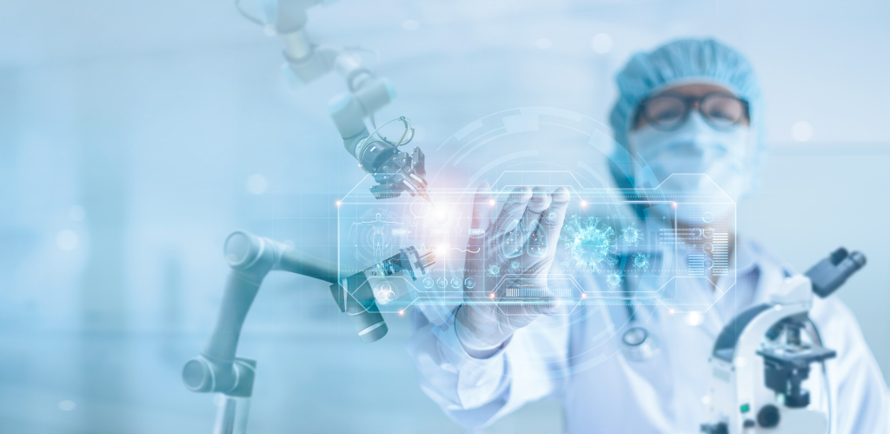
Pendemii
TECHNOLOGIA DLA
Zrozumieć jak technologia jest wykorzystywana w pandemii i ograniczaniu rozprzestrzenania się chorób. Poszerzyć wiedzę w zakrecie zawodów w tym obszarze.
Notes:
Dzień dobry, mam na imię… ta lekcja Tech We Can dotyczy Technologii dla Pandemii
Naszym celem jest przedstawienie wam wielu różnych i ciekawych sposobów, w jaki technologia jest wykorzystywana w zwalczaniu i zapobieganiu rozprzestrzeniania się chorób oraz w leczeniu pacjentów osłabionych przez wirus. Zobaczymy również jak technologia wspomaga nas w utrzymywaniu społecznego dystansu oraz izolacji. Pokażemy kto pracuje w technologii i w jakich zawodach. Mam nadzieję, że jakieś was zainteresują i może też wybierzecie je w przyszłości.

Slide 2
Czy kiedykolwiek zastanawialiście się jaki zawód chcielibyście wykonywać kiedy dorośniecie?
Czy chcielibyście w Waszej przyszłej pracy pracować z nowymi technologiami?
Notes:
Zanim zaczniemy, mam do Was pytanie. Czy kiedykolwiek zastanawialiście się jaki zawód chcielibyście wykonywać kiedy dorośniecie?
[krótka angażująca rozmowa z dziećmi i prośba o wymienienie kilku zawodów, które mają na myśli]
A z Was uważa, że do wykonywania Waszej przyszłej pracy będzie wykorzystywana technologia? Proszę podnieście ręce jeśli uważacie, że tak.

Slide 3
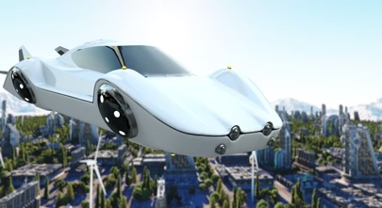
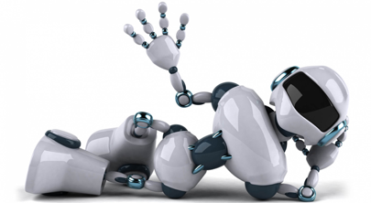
Fakty
Technologia zmienia się bardzo szybko
Większość zawodów, które będziecie wykonywać kiedy dorośniecie jeszcze nie istnieje!
Technologia to wykorzystanie nauki i wiedzy do rozwiązywania problemów i wynajdywania nowych pożytecznych narzędzi.
Ludzie codziennie wymyślają nowe technologie
Technologia pomaga ludziom ale też planecie
Notes:
Co w ogóle znaczy słowo ‚technologia’? Jest wiele różnych definicji technologii ale mi najbardziej odpowiada ta:
‘Technologia to wykorzystanie nauki i wiedzy do rozwiązywania problemów i wynajdywania nowych pożytecznych narzędzi.’
[Poproś dzieci aby powiedziały z czym im kojarzy się to słowo i czy mogą podać przykłady technologii albo zawodów z nią związanych]
Technologia zmienia się bardzo szybko. Zmienia się szybciej niż kiedykolwiek w historii naszej planety, co oznacza, że cały czas powstają nowe wynalazki i rozwiązania. W tej chwili luzie dookoła świata pracują nad takimi wynalazkami jak latające samochody, roboty, które mogą być w naszych domach lub nauczyciele, którzy wyświetlają się w klasach jako hologramy.
Wszystkie te wynalazki już istnieją, ale ludzie ciągle je udoskonalają tak, żeby były bardziej przydatne i dostępne dla wszystkich, ponieważ na razie wszystkie te rozwiązania są zbyt drogie żeby więcej ludzi mogło z nich skorzystać.

Slide 4
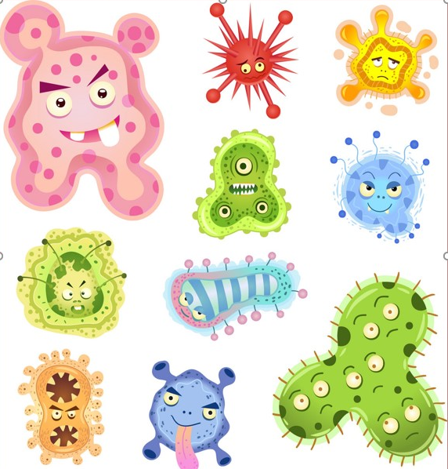
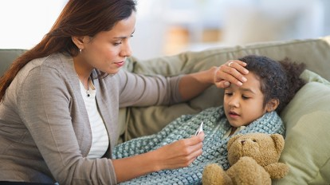
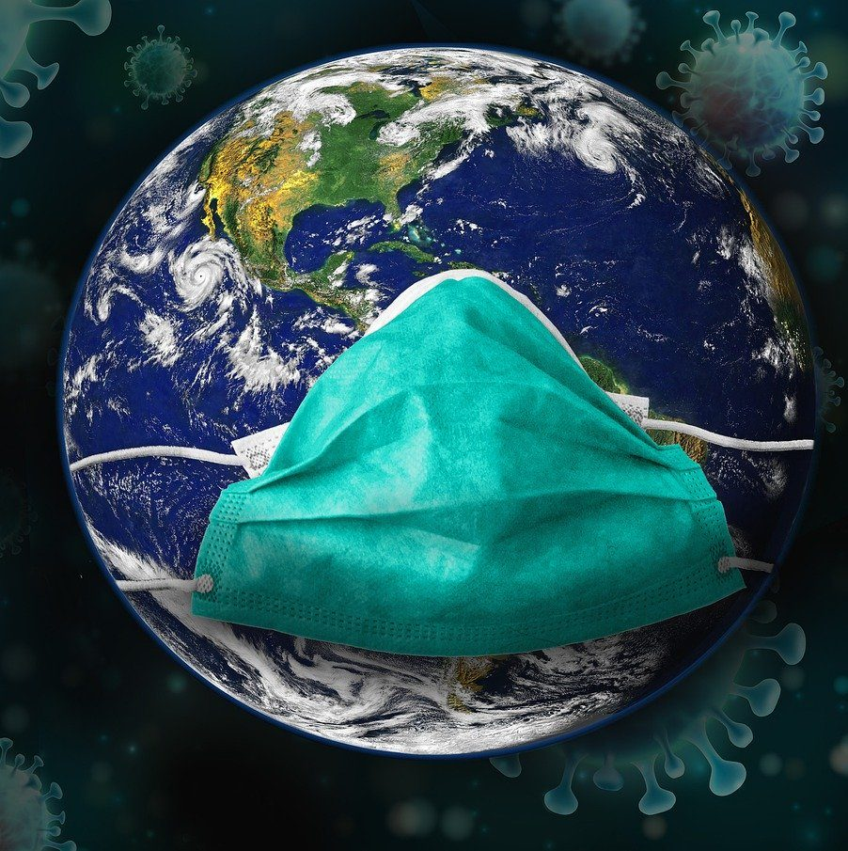
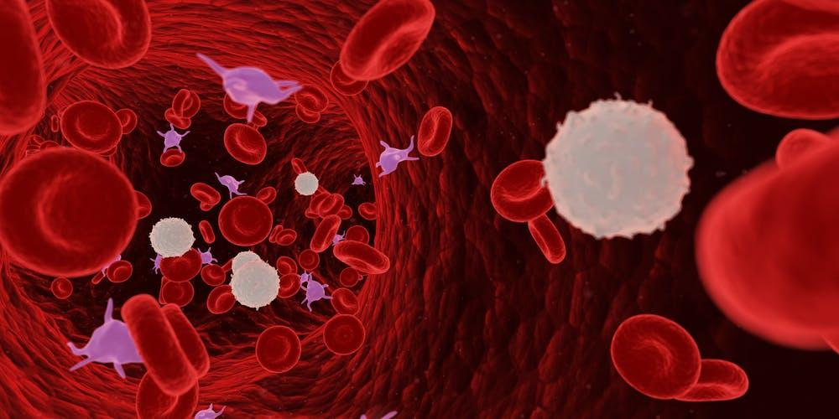
Co to jest wirus? Czym jest pandemia?
#TechWeCan | Tech for Pandemics
Notes:
Zanim zaczniemy lekcję o Technologii dla Pandemii, chciał(a)bym pokrótce wyjaśnić znaczenie słów wirus i pandemia.
Wirusy to małe cząsteczki, które mogą wywołać chorobę u ludzi, zwierząt i roślin. Wirusy są przyczyną grypy, ospy czy odry.
Nasze ciała składają się z wielu małych komórek. Kiedy wirus wejdzie do komórki żywego organizmu, np. ludzkiego ciała, może się namnażać, rozsiewać i infekować inne komórki.
Nasze ciała potrafią samodzielnie walczyć z wirusami – np. przez gorączkę. Możecie być osłabieni i czuć, że jest wam gorąco – to wtedy wasze ciało wykrywa wirusy i podnosi temperaturę, żeby powstrzymać je przed namnażaniem. Niektóre wirusy nie lubią ciepła, więc jest to bardzo sprytny sposób obrony.
Mamy też układ odpornościowy, który nas chroni. Kiedy nasze ciała wykryją wirus, zaczynają produkować specjalne białe krwinki oraz przeciwciała, które go atakują. A to, co jest jeszcze sprytniejsze to fakt, że kiedy już raz nasze komórki zwalczą wirus, pozostają w naszych ciałach gotowe do wykrycia go po raz kolejny i obrony przed infekcjami przez niego wywołanymi. Dlatego jest mało prawdopodobne, żeby złapać dwa razy ten sam wirus – ponieważ nasze ciała już wiedzą jak z nim walczyć.
Pandemia do globalny wybuch choroby. Dzieje się wtedy, kiedy wirus rozprzestrzenia się między ludźmi szybko i łatwo i może wywołać poważną chorobę. W przeszłości mieliśmy wiele pandemii m.in. czarną śmierć, grypę hiszpańską i ostatnio koronawirus.
W przyszłości niewykluczone są kolejne pandemie, ale dziś porozmawiamy o tym jak technologia potrafi teraz i może w przyszłości im zapobiegać i ograniczyć ich wpływ na nasze zdrowie i codzienne życie.

Slide 5
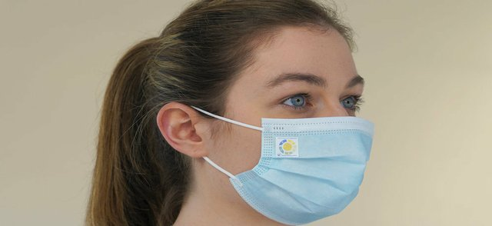
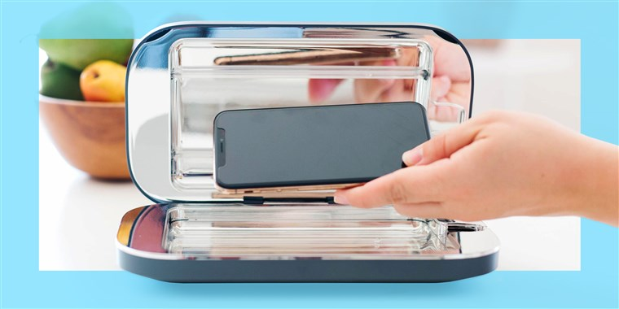
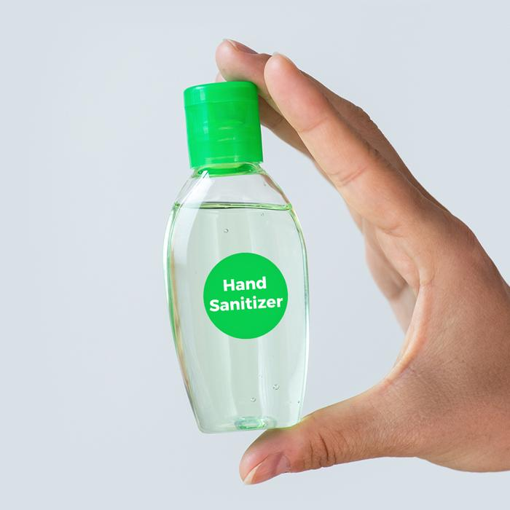
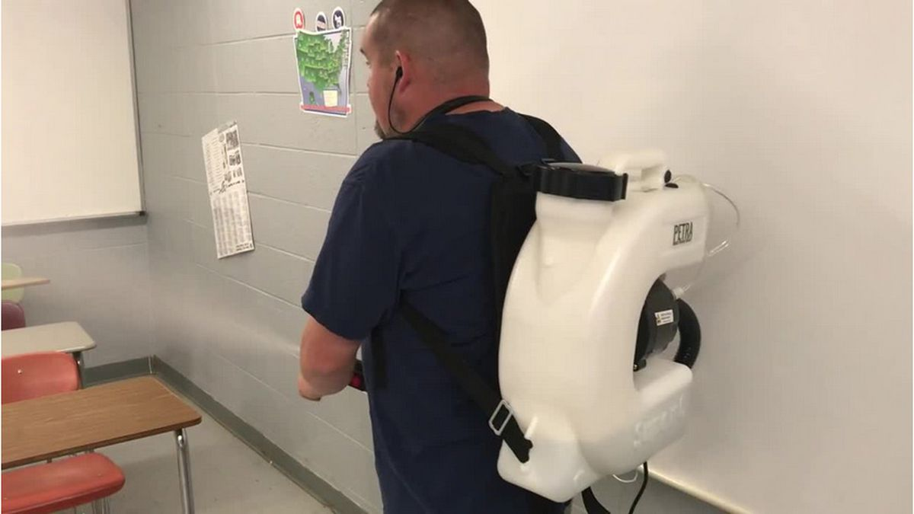
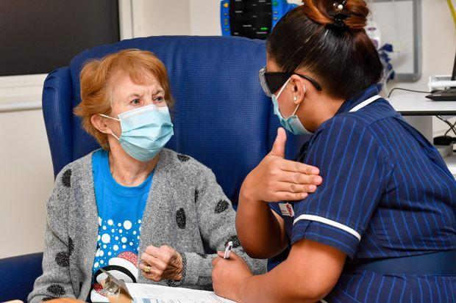
Technologia wspomagająca kontrolę nad rozprzestrzenianiem się wirusów
#TechWeCan | Tech for Pandemics
Notes:
Zaczniemy od tego, w jaki sposób technologia wspomaga kontrolowanie rozprzestrzeniania się wirusa.
Noszenie maseczek skutecznie ogranicza ryzyko złapania i rozsiania wirusa. Ciekawym faktem na temat pandemii koronawirusa jest to, że w 2020 roku w ponad 50 krajach na świecie, ludzie mieli obowiązek zasłaniania ust i nosa po wyjściu z domu.
Podczas pandemii koronawirusa wiele firm technologicznych pracowało nad nowymi i innowacyjnymi maseczkami, które pomogą go zatrzymać. Niebieska maska ze zdjęcia na górze po prawej ma specjalną małą łatkę, która wskazuje kiedy należy ją wymienić – stworzyła ją firma Insignia Technologies. Specjalna mała etykietka zmienia kolor i wskazuje, jeśli jednorazowa maseczka jest noszona za długo i należy ją zmienić. To szczególnie pomocne rozwiązanie dla lekarzy i pielęgniarek, którzy pracują na długich zmianach w tej samej masce ochronnej.
Sztuczna inteligencja jest również stosowana na różne sposoby, żeby pomagać kontrolować rozprzestrzenianie się koronawirsua. Na środku widzimy logo firmy BlueDot. Firma ta specjalizuje się w wykorzystywaniu inteligencji ludzkiej i sztucznej do wykrywania rozprzestrzeniania się wirusów i chorób. AI (ang. artificial inteligence), czyli sztuczna inteligencja polega na tym, że uczymy komputery myślenia, indentyfikowania i podejmowania decyzji. BlueDot była jedną z pierwszych firm na świecie, która wskazała, że koronawirus stanowi zagrożenie i może rozprzestrzeniać się poza Chinami. Ta technologia jest bardzo mądra i polega na ciągłym skanowaniu mediów i informacji z całego świata w wielu językach, żeby zebrać, to o czym się mówi, dostrzec trendy i rozpoznać miejsca, które wirus może opanować. Jeśli coś zauważy, alarmuje człowieka, który następnie się temu przygląda.
Na zdjęciu po prawej na dole widzimy pierwszą kobietę w Wielkiej Brytanii, która otrzymała szczepionkę na koronawirusa (nie licząc osób, które brały udział w badanich klinicznych). Lekarze stosują szczepienia, żeby zapobiegać chorobom wywołanym przez wirusy. Szczepionki zawierają martwe wirusy albo ich fragmenty i uczą nasze ciała jak je zwalczać, jeśli kiedykolwiek dojdzie do kontaktu z prawdziwymi wirusami. Zmniejsza się zatem prawdopodobieństwo, że wirus nas osłabi, ponieważ nasze ciało już wie czym jest i jak z nim walczyć.

Slide 6
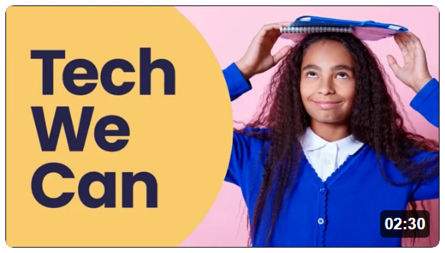
Jak wygląda praca w laboratorium?
#TechWeCan | Tech for Pandemics
Notes:
Bardzo ważnym elementem pomagającym w walce z chorobami są badania przeprowadzane w laboratoriach. Zobaczmy teraz jak wyglądają dzisiejsze laboratoria i jak się w nich pracuje. Zwróćcie uwagę na to jak wiele różnych maszyn i komputerów jest w laboratorium i co robią pracujący w nich ludzie.
[WŁĄCZ VIDEO - https://www.youtube.com/watch?v=J_NUtJMlbiU lub kliknij w obrazek na slajdzie – warto zacząć od 2.minuty i skończyć po 5-6ciu minutach (film jest dość długi)
Co zapamiętaliście z filmu? Co wam się spodobało? Na co zwróciliście szczególną uwagę?

Slide 7
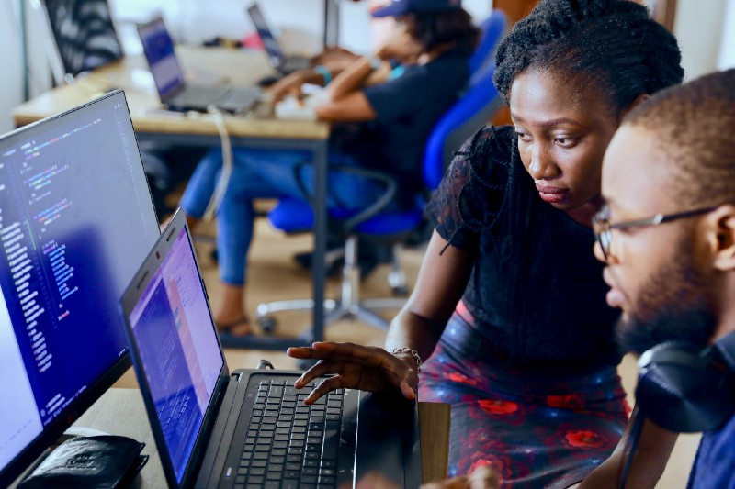
Praca pomagająca ograniczać rozprzestrzenianie się wirusów
Badacz - Naukowiec
Inżynier machine learning
???????????????
Możesz pracować w laboratorium nad rozwojem i tworzeniem szczepionek przyszłości. Możesz pomagać chronić ludzi przed wirusami i leczyć choroby. Jeśli lubisz naukę i pomaganie innym, to może być praca dla Ciebie.
Jako inżynier machine learning możesz wykorzystywać swoje umiejętności matematyczne i analityczne, żeby programować komputery tak, aby potrafiły same gromadzić dane w celu uczenia się i doskonalenia.
#TechWeCan | Tech for Pandemics
Notes:
Jeśli chcecie wykonywać w przyszłości pracę, dzięki której pomożecie kontrolować rozprzestrzenianie się wirusów, to jeden z tych zawodów może być dla was.
Możecie zostać badaczami naukowymi. Jako badacz możesz pracować w laboratorium nad rozwojem i tworzeniem szczepionek. Możesz pomagać chronić ludzi przed wirusami i leczyć choroby. Jeśli lubisz naukę i pomaganie innym, to może być praca dla ciebie.
Możecie być też inżynierami machine learning (uczenia maszynowego). Jako inżynier machine learning możesz wykorzystywać swoje umiejętności matematyczne i analityczne, żeby programować komputery tak, aby potrafiły same gromadzić dane w celu uczenia się i doskonalenia – bez pomocy człowieka, który mówi im co mają robić.

Slide 8
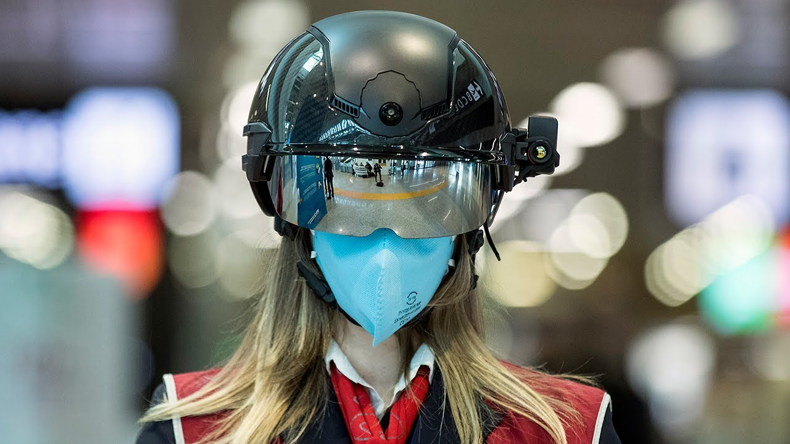
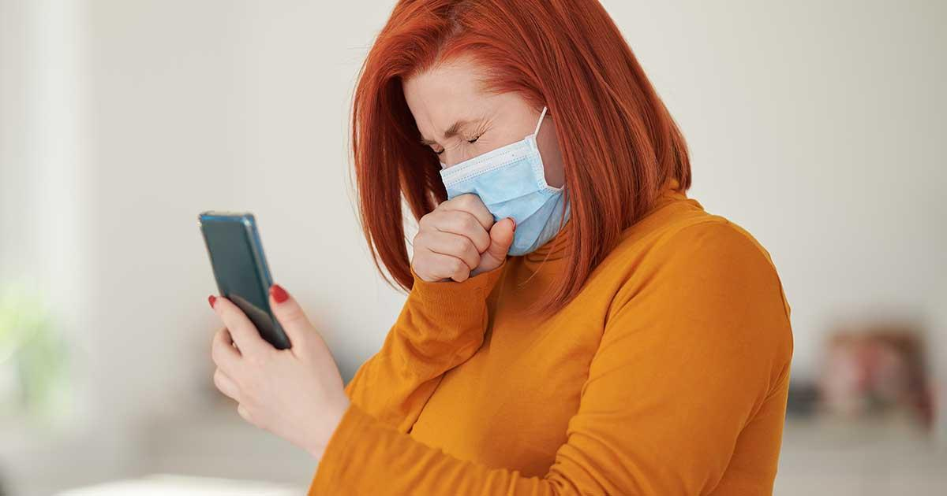
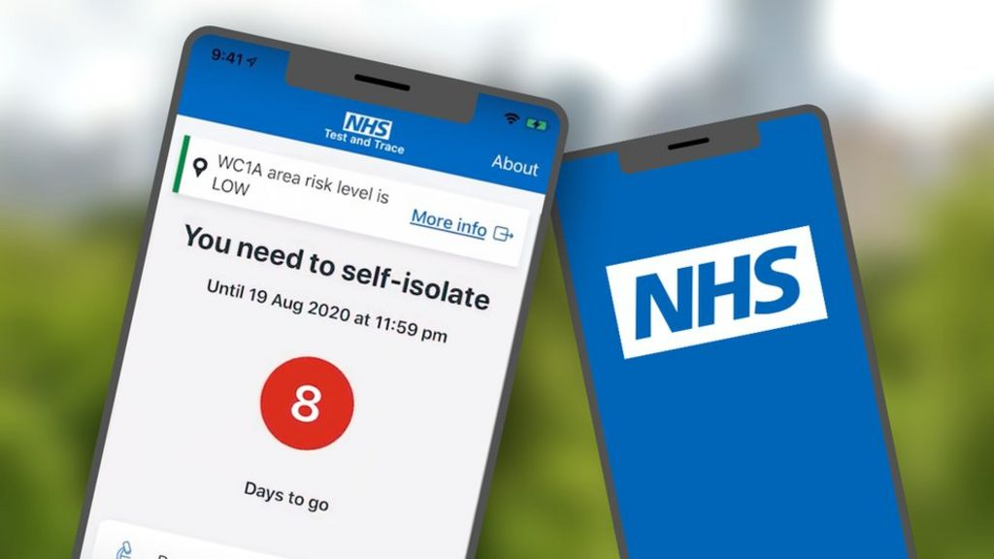
Technologia stosowana w wykrywaniu i monitorowaniu rozprzestrzeniania się wirusów
#TechWeCan | Tech for Pandemics
Notes:
Jak już wspomniałam/em wcześniej, jednym z objawów koronawirusa i większości wirusów jest wysoka temperatura ciała. Zapewne macie termometr w domu, który wasi rodzice albo opiekunowie przybliżają wam do czoła, żeby zmierzyć temperaturę. Na zdjęciu w lewym górnym rogu widzimy kobietę w specjalnym inteligentym kasku na lotnisku w Rzymie. Używa kasku, żeby skanować temperaturę wszystkich pasażerów wokół niej. W ten sposób indentyfikuje każdego z podwyższoną temperaturą, kto potecjalnie może zarazić innych pasażerów wirusem.
Na zdjęciu po prawej jest kobieta kaszląca do telefonu. Badacze w USA pracują nad aplikacją, która używa sztucznej inteligencji - słucha waszego kaszlu i przewiduje czy to koronawirus czy nie. Idziecie do lekarza, a on już wcześniej słyszał wasz kaszel i orientuje się, czy macie określoną chorobę albo wirusa. Badacze nagrali tysiące kaszlących ludzi z i bez koronawirusa. Następnie tak zaprogramowali komputery, żeby rozpoznawały czy macie kaszel spowodowany koronawirusem czy nie. Do tej pory aplikacja poprawnie zindentyfikowała 98,5% osób, które później miały pozytywny wynik testu. Miejmy nadzieję, że aplikacja będzie testowana nadal i wkrótce zostanie zatwierdzona do użytku. Przyszłe wirusy mogą dawać inne objawy, ale zapewne jest możliwość użycia sztucznej inteligencji, żeby je wykrywać. Być może sztuczna inteligencja będzie rozpoznawać wysypkę, różne typy plamek na ciele i każdy inny symptom.
Mogliście również słyszeć o aplikacji śledzącej, którą NHS (brytyjska służba zdrowia) udostępnił w 2020 roku, żeby zatrzymać rozprzestrzenianie się koronawirusa. Wiele osób myślało, że aplikacja śledzi lokalizację, ale to nie do końca tak działa. Aplikacja mierzy dystans między waszym a innymi telefonami, które również mają ją zainstalowaną. Możecie też „zameldować się” na wydarzeniu. Ludzie mogą dodawać symptomy i sprawdzać rezultaty w swojej aplikacji, natomiast wasz telefon zaalarmuje was jeśli zaistniało ryzyko złapania koronawirusa i musicie się izolować. Wiele innych funkcji w tej jednej aplikacji pomaga kontrolować rozprzestrzenianie się wirusa.

Slide 9
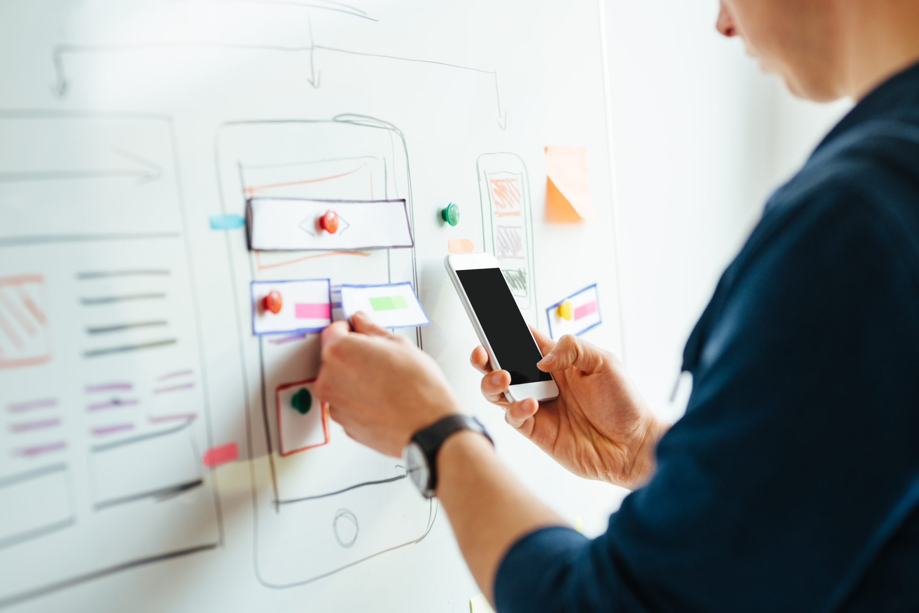
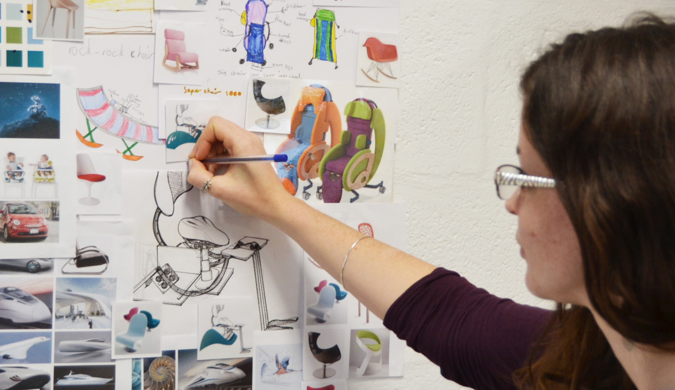
Praca pomagająca wykrywać i monitorować rozprzestrzenianie się wirusów
Projektowanie aplikacji
Projektowanie produktów
Jako projektant i projektantka aplikacji możesz tworzyć aplikacje medyczne przyszłości. Możesz zaprojektować sposób wykrywania i monitorowania wirusa tak, żeby się nie rozprzestrzeniał i nie spowodował epidemii.
Jako projektant i projektantka produktów możesz tworzyć nowe i ulepszać istniejące rzeczy. To mogą być m.in gadżety technologiczne przyszłości, które będą wykrywać i monitorować wirusy.
#TechWeCan | Tech for Pandemics
Notes:
Jeśli podoba się wam wykrywanie i zapobieganie rozprzestrzenianiu wirusa, te zawody mogą być dla was.
Możecie projektować aplikacje. Jako projektanci lub projektantki aplikacji możecie tworzyć aplikacje medyczne przyszłości. Możecie zaprojektować sposób wykrywania i monitorowania wirusa tak, żeby się nie rozprzestrzeniał i nie spowodował epidemii.
Jeśli wyobrażacie sobie swoją przyszłą karierę w rozwijaniu technologii i wymyślaniu gadżetów do wykrywania i monitorowania wirusów, możecie zostać projektantami i projektantkami produktów. Product designerzy tworzą nowe i ulepszają istniejące produkty. Być może, słuchając o rozwiązaniach technologicznych, o których dziś była mowa, pomyśleliście „To super i fajnie gdybym też mógł/mogła coś takiego zrobić”. Jeśli w ten sposób myślicie, być może praca w charakterze product designera jest dla was.

Slide 10
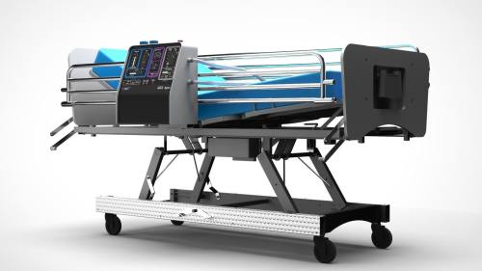
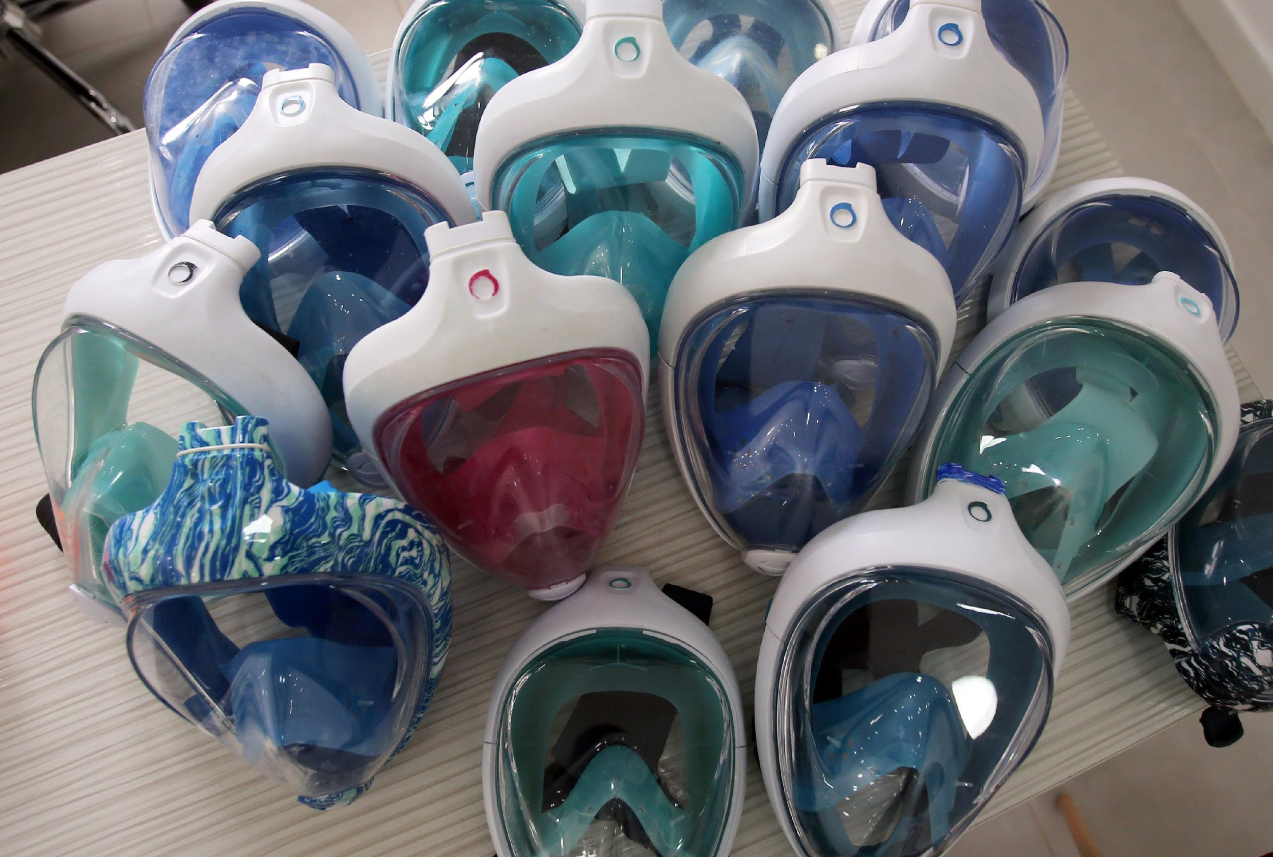
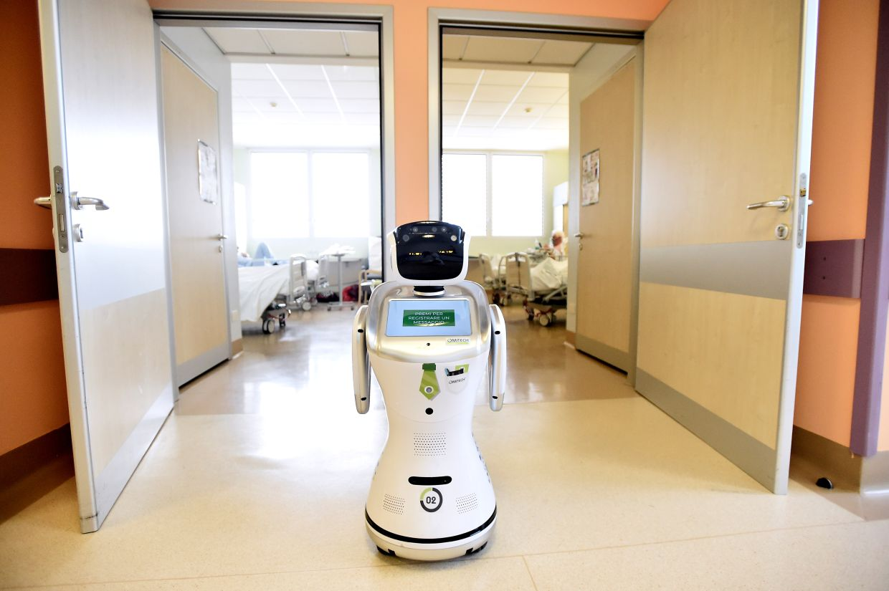
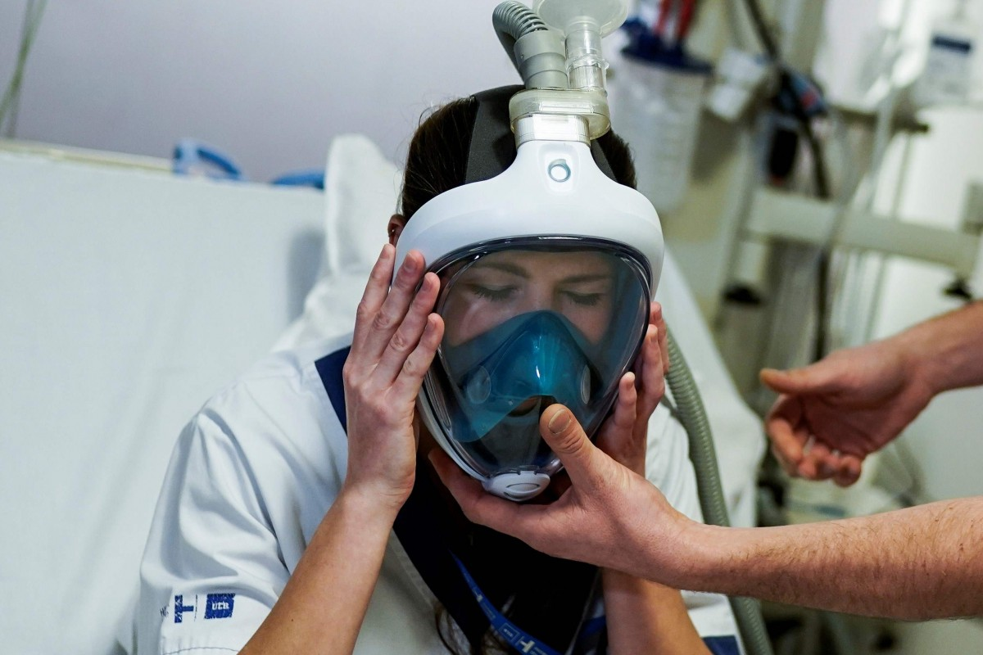
Technologia stosowana w leczeniu pacjentów osłabionych wirusem
#TechWeCan | Tech for Pandemics
Notes:
Podczas pandemii koronawirusa wiele poważnie chorych osób potrzebowało podłączenia do respiratora. To maszyny, które pomagają pacjentowi wdychać i wydychać powietrze z płuc, kiedy nie może albo ma duże trudności oddychać samodzielnie. W wielu krajach na całym świecie nie było wystarczająco dużo respiratorów i innego sprzętu medycznego, służącego do leczenia coraz większej ilości osób przebywających w szpitalach z powodu Covid 19. Wiele firm, wynalazców, projektantów i producentów zaczęło myśleć nad tworzeniem sprzętu medycznego. Na przykład firmy takie jak Tesla, która normalnie produkuje samochody albo Dyson, który robi odkurzacze, przystosowały swoje fabryki do produkcji respiratorów wspomagających w leczeniu pacjentów z koronawirusem. Mimo że nie wszystkie respiratory były stosowane, to świetnie widzieć jak te firmy łatwo zaadaptowały swoje technologie i linie produkcyjne, żeby spróbować pomóc. Dodatkowo badnia i odkrycia, jakich w nich dokonano mogą naprawdę pomóc projektantom i konstruktorom sprzętu medycznego w przyszłości.
Na zdjęciu na górze po prawej są maski do nurkowania jakie możecie kupić w Decathlonie, żeby ogłądać ryby pod wodą. Inżynierowie we włoskiej firmie Isinnova wpadli na pomysł wydrukowania na drukarce 3D specjalnych zaworów, które włożone do maski zmieniają ją w maskę tlenową wspomagającą oddychanie – na zdjęciu po prawej na dole widzicie pielęgniarkę testującą to rozwiązanie.
Robot na zdjęciu po lewej na dole nazywa się Tommy. Tommy jest robotem pielęgniarzem w szpitalu we Włoszech. Twarz Tommiego jest ekranem dotykowym, przy którego pomocy pacjenci mogą nagrywać i wysyłać wiadomości do lekarzy. Świetną rzeczą jest to, że Tommy ogranicza konieczność wchodzenia pielęgniarek i lekarzy do sal, w których leżą pacjenci covidowi. Tommy nie jest używany przy poważnie chorych osobach, pomaga monitorować stabilnych pacjentów, podczas gdy lekarze i pielęgniarki pomagają tym poważniej chorym. Tommy monitoruje wszystkie maszyny podłączone do pacjentów, które m.in mierzą ciśnienie i temperaturę. Jeśli pacjent potrzebuje natychmiastowej pomocy, robot alarmuje pielęgniarki i lekarzy.
Zerknijmy jak inny robot – Pepper, pomaga w szpitalu w Opolu:
[WŁĄCZ WIDEO lub kliknij w obrazek w lewym dolnym rogu -> https://www.youtube.com/watch?v=5EgBCS200VE]

Slide 11
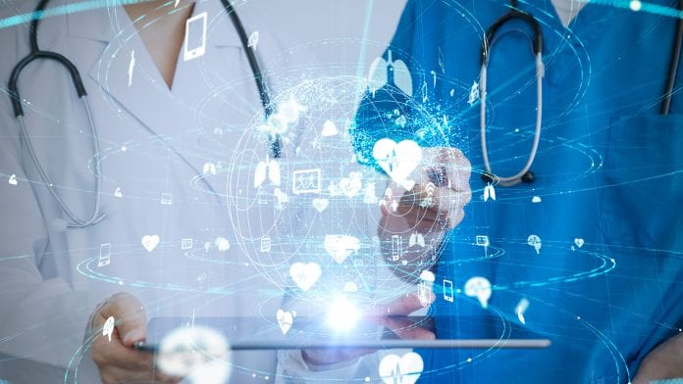
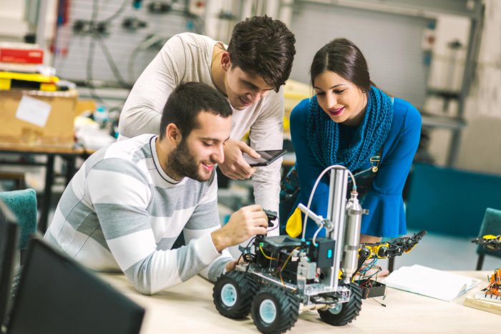
Praca w technologii pomagającej leczyć pacjentów osłabionych wirusem
Inżynier mechaniki lub elektroniki
Inżynier robotyki
Jako inżynierowie mechaniki lub elektroniki, możecie pracować w wielu różnych obszarach. Jednym z nich jest konstruowanie sprzętu medycznego przyszłości, który pomaga ratować życie. Jeśli lubicie rozwiązywać problemy, tworzyć, budować i pomagać innym, ta praca może być dla Was.
Jako inżynierowie robotyki możecie projektować, budować, programować i testować roboty przyszłości. To mogą być roboty, które ulepszają opiekę zdrowotną i wspomagają lekarzy i pielęgniarki w tym, aby ich praca z chorobami zakaźnymi i wirusami była bardziej bezpieczna.
#TechWeCan | Tech for Pandemics
Notes:
Jeśli podoba wam się leczenie i pomaganie ludziom osłabionym przez wirusa, może te 2 zawody przyszłości są dla was.
Możecie zostać inżynierami mechanikami lub elektronikami. Jako inżynier mechanik lub elektronik, możesz pracować w wielu różnych obszarach. Jednym z nich może być konstruowanie sprzętu medycznego przyszłości, który pomaga ratować życie. Jeśli lubisz rozwiązywać problemy, tworzyć, budować i pomagać innym, ta praca może być dla ciebie.
Możecie być też inżynierami robotykami. Jako inżynier robotyki możesz projektować, budować, programować i testować roboty przyszłości. To mogą być roboty, które ulepszają opiekę zdrowotną i wspomagają lekarzy i pielęgniarki w tym, aby ich praca z chorobami zakaźnymi i wirusami była bardziej bezpieczna.

Slide 12
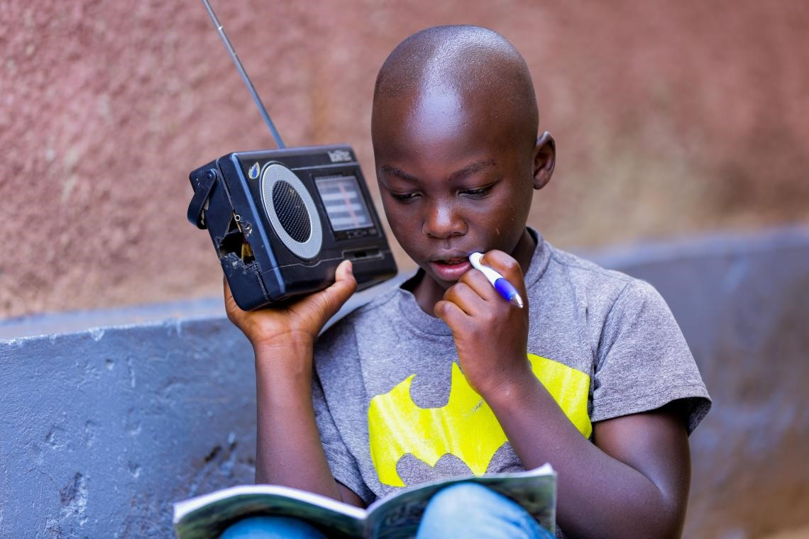
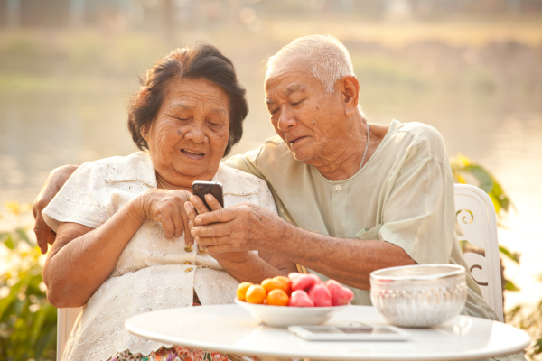
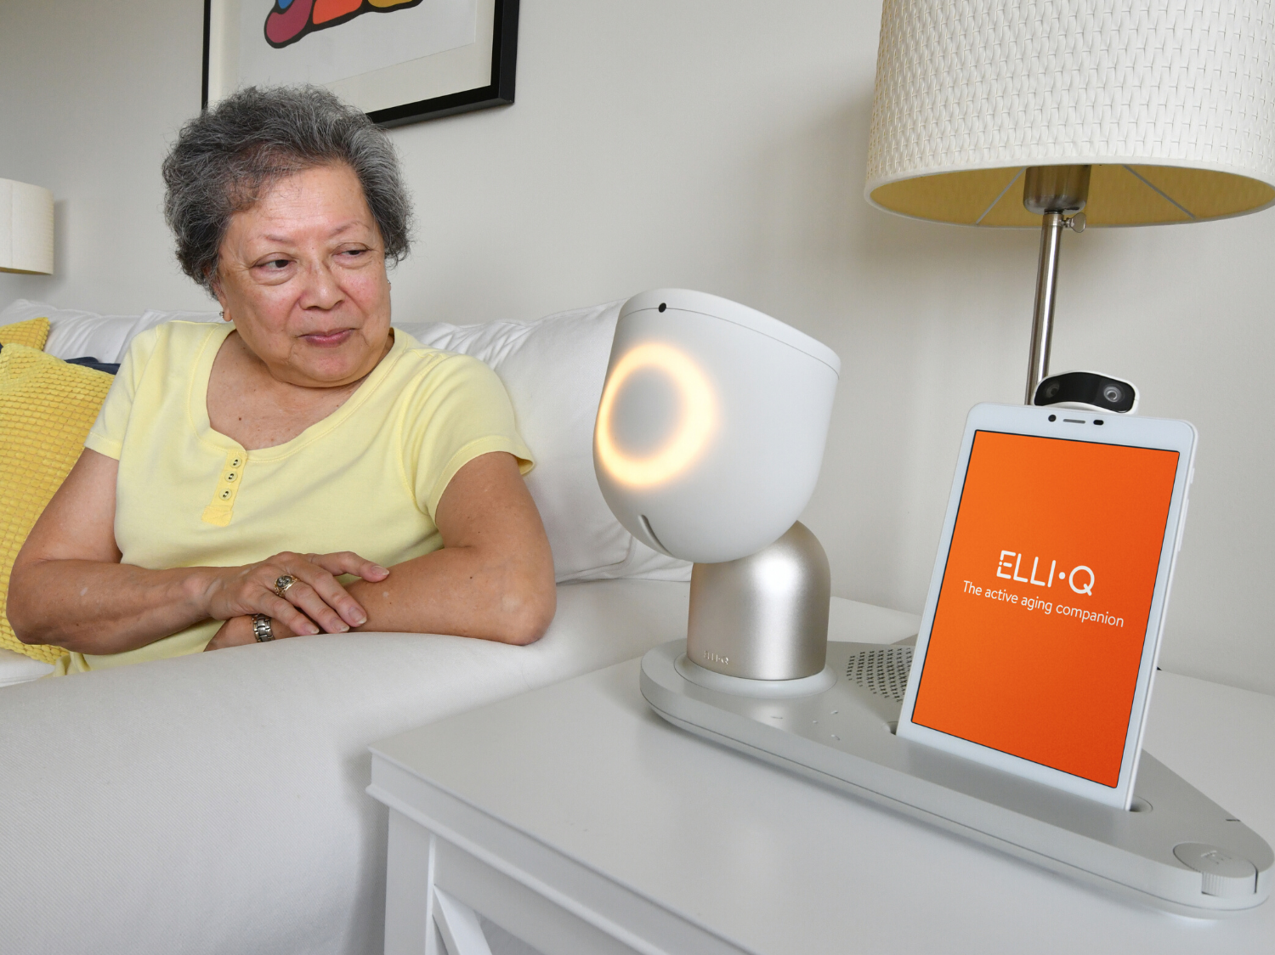
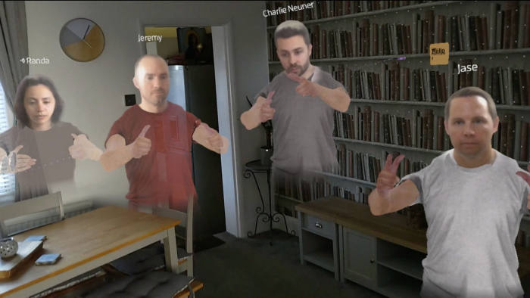
Technolgia stosowana we wspomaganiu bezpiecznego uczenia się, pracowania i komunikowania podczas pandemii
#TechWeCan | Tech for Pandemics
Notes:
Jednym ze sposobów kontroli rozprzestrzeniania się wirusa jest lockdown – pozostanie w domu/izolacja. Jeśli powstrzymamy ludzi przed przemieszczaniem się i spotykaniem z innymi, wówczas również wirus przestanie się przemieszczać i rozsiewać.
Lockdowny jednak oznaczają wiele wyzwań. Jednym z nich jest konieczność zamykania szkół, mimo że dzieci nadal muszą się uczyć. Podczas pandemii koronawirusa technologia pełniła kluczową rolę w zapewnianiu kontaktu między nauczycielami a uczniami. W 2020 roku ponad 90% krajów na świecie miało jakiś rodzaj lekcji zdalnych i nauki online. Oznacza to, że 1,5 miliarda dzieci wykorzystywało technologię, żeby komunikować się z nauczycielami, uczestniczyć w lekcjach i wysyłać prace domowe (czyli na pewno nie byliście jedyni, jeśli dotyczyło to także was). Niestety technologia na świecie i nawet w samej Wielkiej Brytanii wciąż nie jest łatwo dostępna dla wszystkich. Również w 2020 roku co najmniej 1/3 dzieci na świecie nie miała dostępu do rozwiązań technologicznych umożliwiających naukę zdalną. Chłopiec na górnym lewym zdjęciu słucha przez radio nauczyciela i robi zadania – jego nauczyciel zdał sobie sprawę, że wielu uczniów nie ma komputera ani internetu, ale ma dostęp do radia.
Kolejnym wyzwaniem lockdownów jest dbanie o własne zdrowie psychiczne. To może być bardzo samotny czas, bycie oddzielonym od rodziny i przyjaciół jest dla nas trudne. Na szczęście wielu z nas korzystało z platform online takich jak Zoom czy Facetime, żeby rozmawiać z rodziną i znajomymi. Jest wiele firm technologicznych, które pracują nad rozwiązaniami pomagającymi pokonać poczucie samotności nie tylko podczas lockdownu, ale też w codziennym życiu. Jedna z firm wynalazła robota - towarzysza, który nazywa się Elli i pomaga starszym osobom. Innym przykładem
I wreszcie lockdown był wielkim wyzwaniem dla wielu firm – brak możliwości spotykania się i współpracy w zespołach stanowiło wyzwanie dla wielu firm. Na zdjęciu na dole po prawej pracownicy firmy PwC używają Gogli Wirtualnej Rzeczywistości, żeby widzieć swoich kolegów z pracy jako awatary w tym samym pomieszczeniu, w którym sami się znajdują. To sprawianie, żeby poczuli, że są razem, mimo że w rzeczywistości dzielą ich kilometry. Myślę, że wspaniale będzie obserwować rozwój tej technologii w przyszłości. Ciekawe czy będziemy mieć spotkania hologramów, a ludzie będą nagle pojawiać przy naszych biurkach – w stylu Gwiezdnych Wojen.

Slide 13
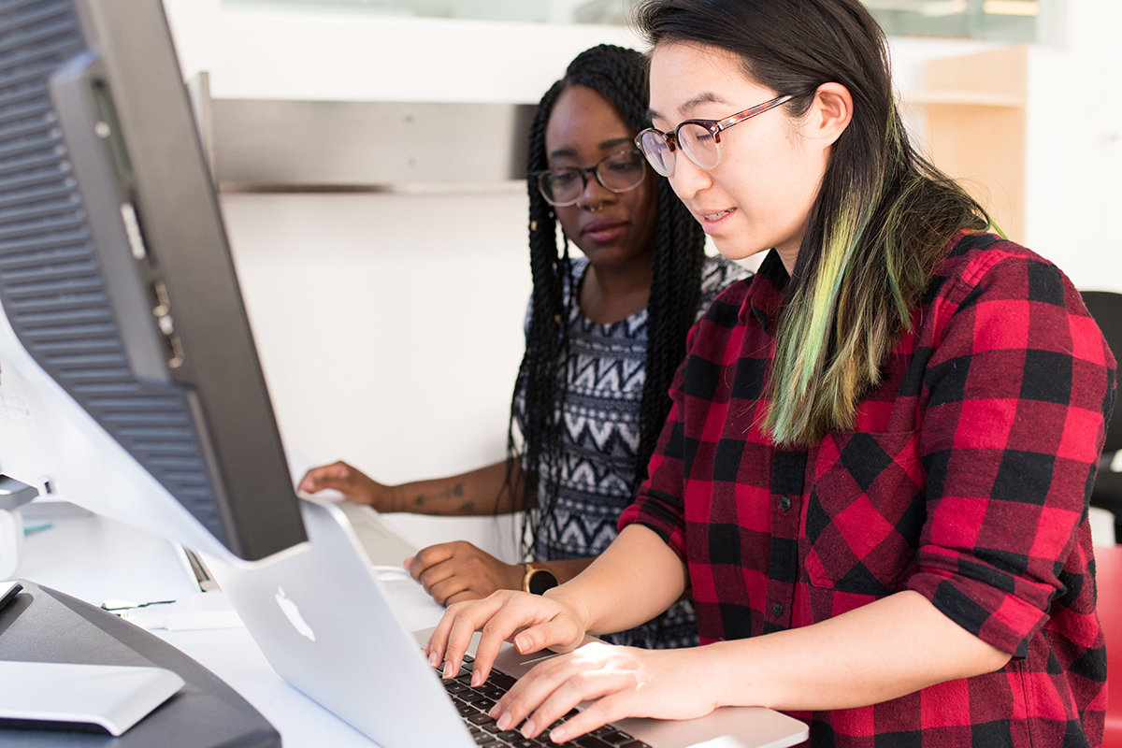
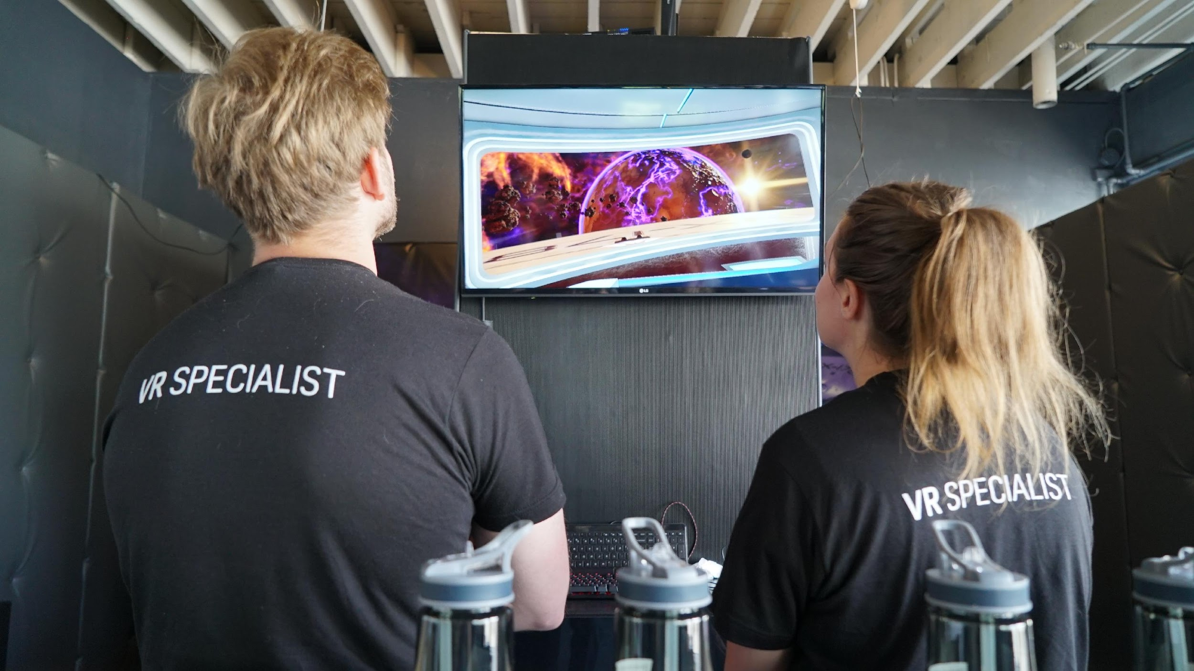
Praca w technologii umożliwiającej bezpieczne uczenie się, pracowanie i komunikowanie podczas pandemii
Programista/Programistka
Specjalista/Specjalistka VR/AR
Jako programista lub programistka możesz pracować w wielu obszarach. Możesz pomagać rozwijać oprogramowanie przyszłości, które sprawi, że zajęcia online będą fajniejsze i bardziej wciągające. Programiści analizują potrzeby użytkowników (w tym przypadku nauczycieli i uczniów), a następnie projektują i tworzą programy komputerowe, które te potrzeby zaspokajają.
Jako pacjaliści AR – rozszerzonej rzeczywistości lub VR – wirtualnej rzeczywistości, możecie pomagać stosować AR i VR w firmach do komunikowania, szkolenia pracowników, ogranizacji wydarzeń i tworzenia nowego środowiska pracy.
#TechWeCan | Tech for Pandemics
Notes:
Jeśli pomaganie ludziom przy pomocy technologii w komunikowaniu się, uczeniu i pracowaniu brzmi dla was interesująco, możecie zostać programistami. Jako programista możesz pracować w wielu obszarach. Możesz pomagać rozwijać oprogramowanie przyszłości, które sprawi, że zajęcia online będą bardziej użyteczne i wciągające. Programiści analizują potrzeby użytkowników (w tym przypadku nauczycieli i uczniów), a następnie projektują i tworzą programy komputerowe, które te potrzeby zaspokajają. Czy umiesz pomyśleć o sposobach wykorzystania technologii tak, aby nauka była dostępna dla wszystkich?
Możecie być też specjalistami i spcjalistkami AR albo VR, czyli rzeczywistości rozszerzonej (ang. augmented reality) lub wirtualnej (ang. virtual reality). Jeśli ten rodzaj technologii cię interesuje, możesz zostać ekspertem od tego, jak stosować AR i VR w firmach do komunikowania się, szkolenia pracowników, organizacji wydarzeń i tworzenia nowego środowiska pracy.
Mam nadzieję, że niektóre z rozwiązań technologicznych i zawodów, o których dziś rozmawialiśmy wydały się wam interesujące. Jestem pewna/y, że technologia w tym obszarze będzie się rozwijać i doskonalić, żeby wirusy nie miały już takiego wpływu na nasze życie.

Slide 14
Czy chcielibyście w Waszej przyszłej pracy pracować z nowymi technologiami?
Notes:
Wróćmy do pytania, które zadałam/zadałem Wam na początku naszego spotkania: Czy chcielibyście w Waszej przyszłej pracy pracować z nowymi technologiami?

Slide 15
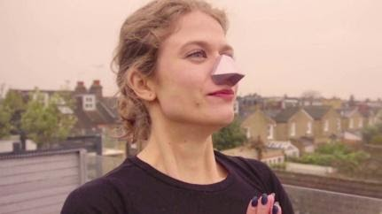
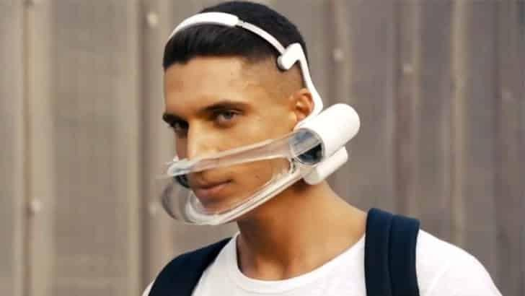
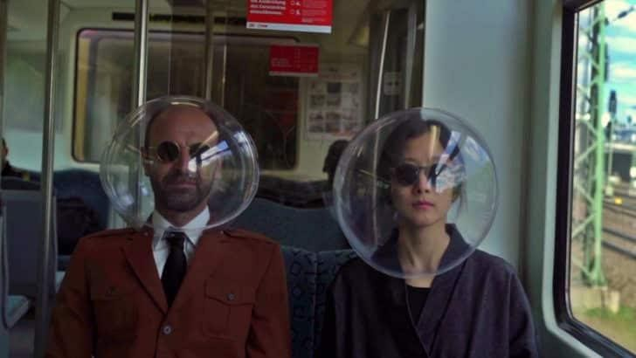
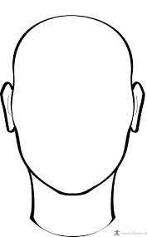
Wyzwanie dla Ciebie: zaprojektuj nową maseczkę ochronną, która w przyszłości pomoże kontrolować rozprzestrzenianie się wirusów. Jaką nową technologię mogłaby wykorzystywać? Opisz swoją maskę i wyjaśnij jak działa.
Pomyśl:
- Jak technologia zastosowana w twojej maseczce ochroni użytkownika. Spójrz na tę maskę, która przy pomocy ciepła zabija wirusa: Maska ochronna, która ma eliminować koronawirusa - Geekweek w INTERIA.PL
- Jak się upewnić, że ludzie polubią wygląd twojej maseczki i nie będzie ona wyglądać przerażająco? Popatrz na ten przykład maseczki z okularami przeciwsłonecznymi i przezroczystą osłoną na twarz https://www.designboom.com/design/joe-doucet-fashionable-face-shield-integrated-sunglasses-launches-for-sale-10-02-2020/
- Czy można dodać dodatkowe funkcjonalności do twojej maski, może jakąś rozrywkę albo nawigację? Czy twoja maska może mieć więcej niż jedno przeznaczenie?
- Jak skłonisz ludzi, żeby wybierali właśnie twoją maseczkę? Tutaj jest przykład maseczki biodegradowalnej: https://www.designboom.com/design/geochanvre-mask-biocompostable-hemp-fibers-08-20-20/
Poproś rodziców, żeby udostępnili twoją pracę w mediach społecznościowych z #TechWeCan albo napisz do nas maila na info@techwecan.org
Tech We Can | Tech for Pandemics
Notes:
Czas na wyzwanie Technologii dla Pandemii. Chcemy, żebyś zaprojektował/a nową maseczkę ochronną, która pomoże kontrolować rozprzestrzenianie się wirusów. Bardziej niż na samych materiałach, zależy nam na tym, abyś wykorzystał/a technologię. Chcemy aby twoja maska miała opis, w jaki sposób wykorzystuje technologię i chroni użytkownika. Na tym slajdzie podpowiadamy nad czym warto pomyśleć i dajemy linki do ciekawych pomysłów. Np. ... (przeczytaj niektóre punkty ze slajdu i wejdź w linki, jeśli robisz prezentację dla klasy).
Narysuj swój projekt na papierze albo przy pomocy programu komputerowego i dodaj opisy wyjaśniające zastosowane technologie oraz tłumaczące jak zapewnia bezpieczeństwo użytkownikowi. Możesz narysować maseczkę z przodu oraz z boku, aby dokładnie pokazać jak wygląda z różnych perspektyw.
Chcemy zobaczyć twoje wyzwanie Tech We Can, a jak chcesz nam opowiedzieć o swojej pracy, napisz do nas maila albo poproś rodziców/nauczycieli o udostępnienie w mediach społecznościowych z hasthagiem #TechWeCan.
Nie mogę się doczekać co stworzysz. Kto wie, może twój projekt zostanie zrealizowany w przyszłości i będzie chronić ludzi na całym świecie.

Slide 16
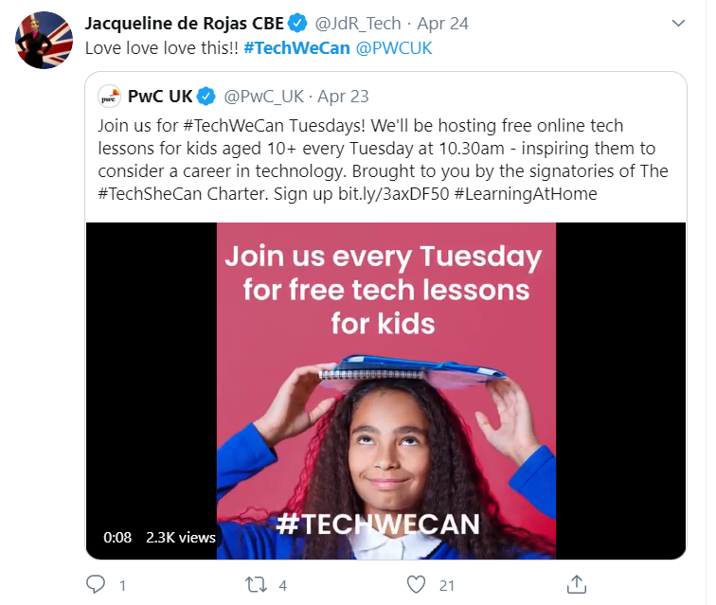
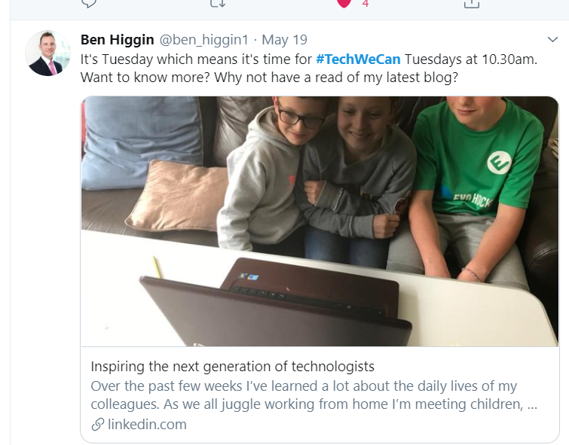
“Dzięki lekcjom Tech We Can chcemy angażować się w podnoszenie świadomosci i umiejętności w naszej społeczności. Bez poświęcania wystarczająco dużo uwagi, wiele osób ryzykuje pozostanie w tyle, ponieważ technologia zmienia sposób, w jaki żyjemy i pracujemy. Obecny kryzys wyraźnie podkreśla wielką wartość, jaką mają biegłość w technologii i nauce. Sheridan Ash, Co-CEO Tech She Can
Więcej informacji o Tech She Can i bezpłatny dostęp do wiedzy w ramach Tech We Can, znajdziesz na stronie: https://www.techshecan.org/
Sprawdź hashtagi #TechSheCan i #TechWeCan, żeby wiedzieć, co się u nas dzieje.

